Slide 1
EM算法

Slide 2




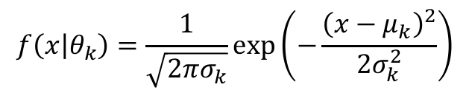
高斯混合模型
混合模型(Mixed Model)：
其中 ，满足
即混合模型由K个成分组成，每个成分 的权重为
高斯分布的概率密度函数为
若混合模型中每个成分为高斯分布，则为高斯混合模型(Gaussian Mixture Model)
$$f\left(x | θ_{k}\right)=\frac{1}{\sqrt{2πσ_{k}}}\exp\left(−\frac{{\left(x−μ_{k}\right)}^{2}}{2σ_{k}^{2}}\right)$$

Slide 3


GMM举例
样本集：
其中两组分布：
GMM：
问题：
给定独立同分布(independent and identically distributed----IID)的数据 ，求参数
混合模型的参数估计是EM(Expectation Maximization)算法最典型的应用

Slide 4
最大似然函数
从分布是p(x|θ)的总体样本中抽取到n个样本的概率，用下式表示：
log似然函数定义为
的极大似然估计为
当这个概率表示在概率密度函数的参数是θ时，得到X这组样本的概率。
因为这里X是已知的，抽取样本也是已知的，所以它是θ的函数。称为参数θ相对于样本集X的似然函数（likehood function）。记为L(θ)。
问题：当抽取得到的每个样本都不知道是从哪个分布抽取的
需要估计：
一、样本的所属类别？
二、各类别所对应的高斯分布的参数是多少？

Slide 5
EM算法的基本思想
EM算法的基本思想通俗说明：
在开始状态下参数均未知，但假定已知A的信息就可以得到B的信息，反过来知道了B也就得到了A。可以考虑首先赋予A某种初值，以此得到B的估计值，然后从B的当前值出发，重新估计A的取值，持续迭代直到收敛为止。

Slide 6
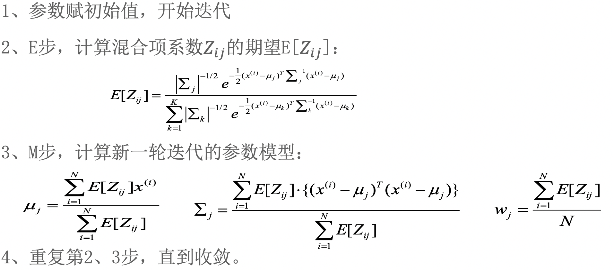
高斯混合模型参数估计的EM算法（以高维数据为例）

Slide 7
EM算法总结
EM算法是一种迭代算法，主要用于计算后验分布的众数或极大似然估计，广泛地应用于缺损数据、截尾数据、成群数据、带有讨厌参数的数据等所谓不完全数据的统计推断问题。
EM算法是一种非监督的学习算法，它的输入数据事先不需要进行标注。相反，该算法从给定的样本集中，能计算出高斯混和参数的最大似然估计。也能得到每个样本对应的标注值，类似于kmeans聚类（输入样本数据，输出样本标注）。
优点：EM算法简单且稳定，迭代能保证观察数据对数后验似然是单调不减的。
缺点：对于大规模数据和多维高斯分布，迭代速度易受影响；算法收敛速度，非常依赖初始值的设置，设置不当，计算时代价大；EM算法中的M-Step依然是采用求导函数的方法,所以它找到的是极值点,即局部最优解,而不一定是全局最优解。
适合：缺失数据不多、数据维数不高

